Slide 1
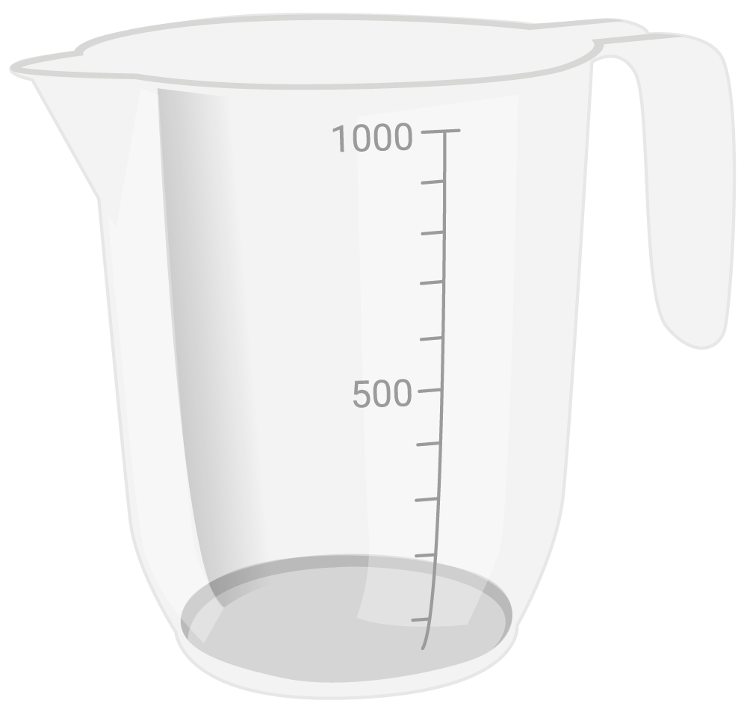
Hohlmaße
السعة [alsaea]
ein Liter
ein halber Liter
der Messbecher
لتر واحد
[liter wahid]
نصف لتر
[nisf liter]
كوب القياس
[kub alqias]
ein viertel Liter
ein Milliliter
ربع لتر
[rubue liter]
مليلتر
[mililter]
Notes:
Das sind alles Platzhalterbilder und mögliche Vorschläge für entsprechende Repräsentaten

Slide 2
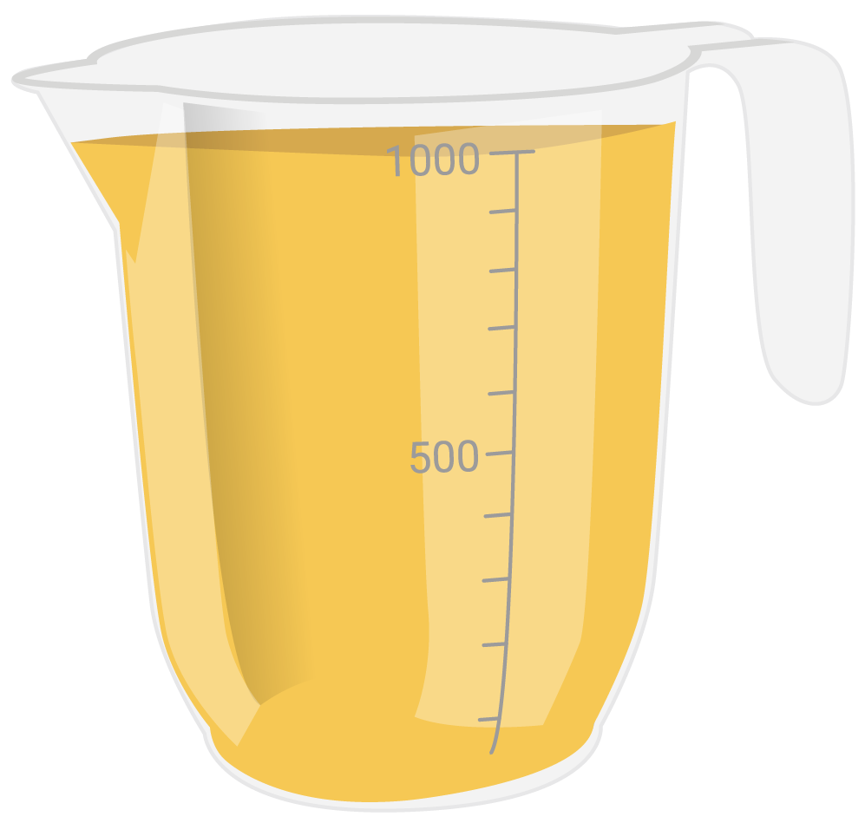
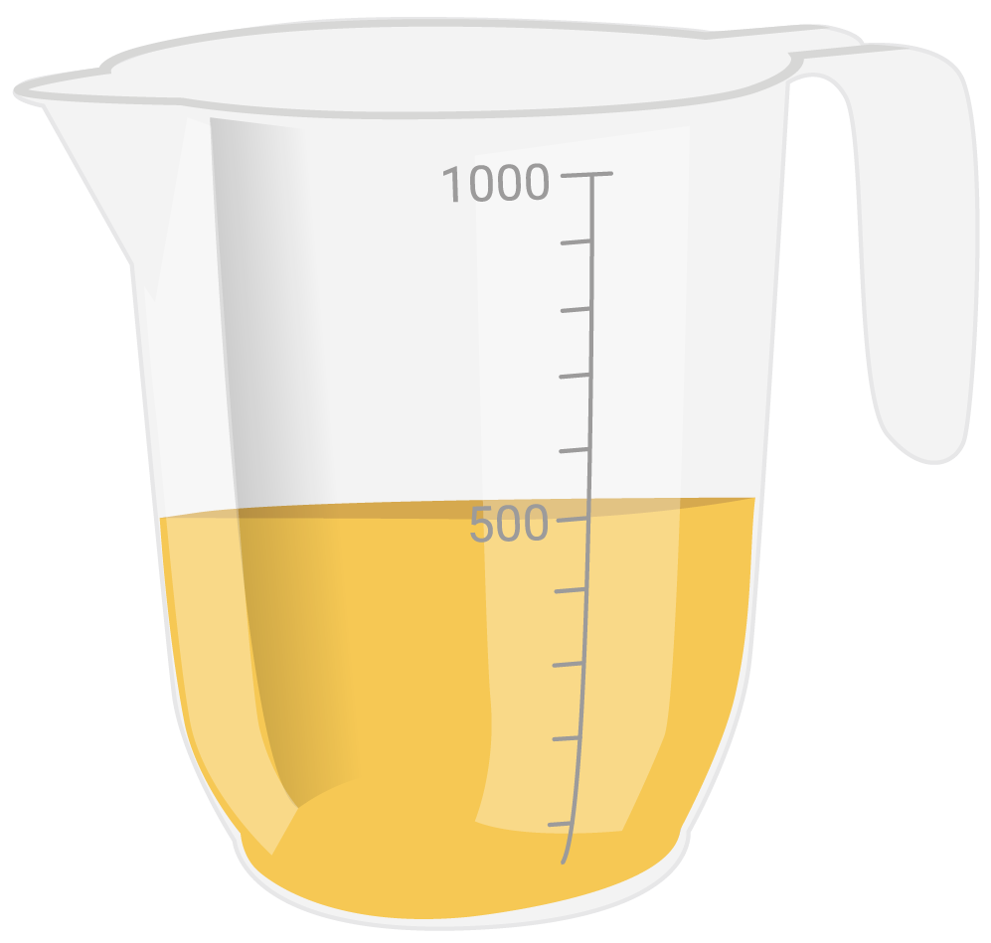
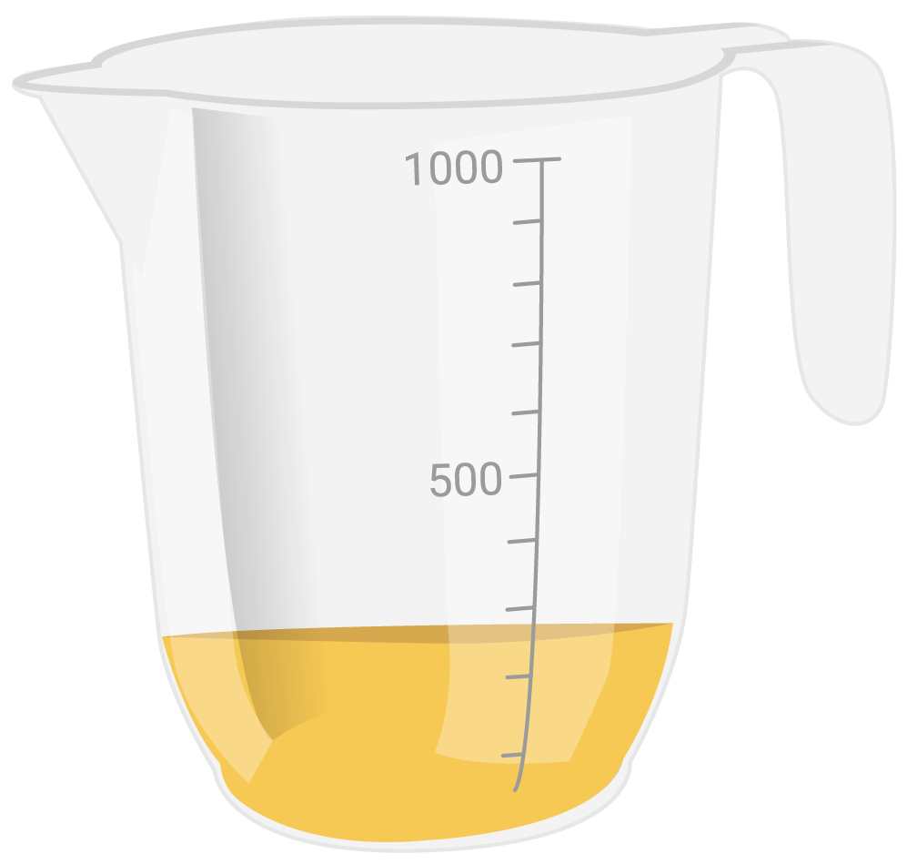
Hohlmaße
السعة [alsaea]
Ein Liter hat 1000ml.
Ein halber Liter hat 500ml.
Ein viertel Liter hat 250ml.
يحتوي اللتر على 1000 مل.
[yahtawi allater ealaa 1000 mil.]
نصف لتر يحتوي على 500 مل.
[nisf liter yahtawi ealaa 500 mil.]
ربع لتر يحتوي على 250 مل.
[rubue liter yahtawi ealaa 250 mil]
Notes:
Bild mit Messbecher, der auf der einen Seite der Skala 1/ 0,5/ 0,25l und auf der andern 1000/ 500/ 250ml stehen hat?

Slide 3
ein Liter
لتر واحد
[liter wahid]

Slide 4
ein halber Liter
نصف لتر
[nisf liter]

Slide 5
ein viertel Liter
ربع لتر
[rubue liter]

Slide 6
ein Milliliter
مليلتر
[mililter]

Slide 7
der Messbecher
كوب القياس
[kub alqias]

Slide 8
ein Liter hat 1000 ml.
يحتوي اللتر على 1000 مل.
[yahtawi allater ealaa 1000 mil.]

Slide 9
ein halber Liter hat 500 ml.
نصف لتر يحتوي على 500 مل.
[nisf liter yahtawi ealaa 500 mil.]

Slide 10
ein viertel Liter hat 250 ml.
ربع لتر يحتوي على 250 مل.
[rubue liter yahtawi ealaa 250 mil]

